Slide 1
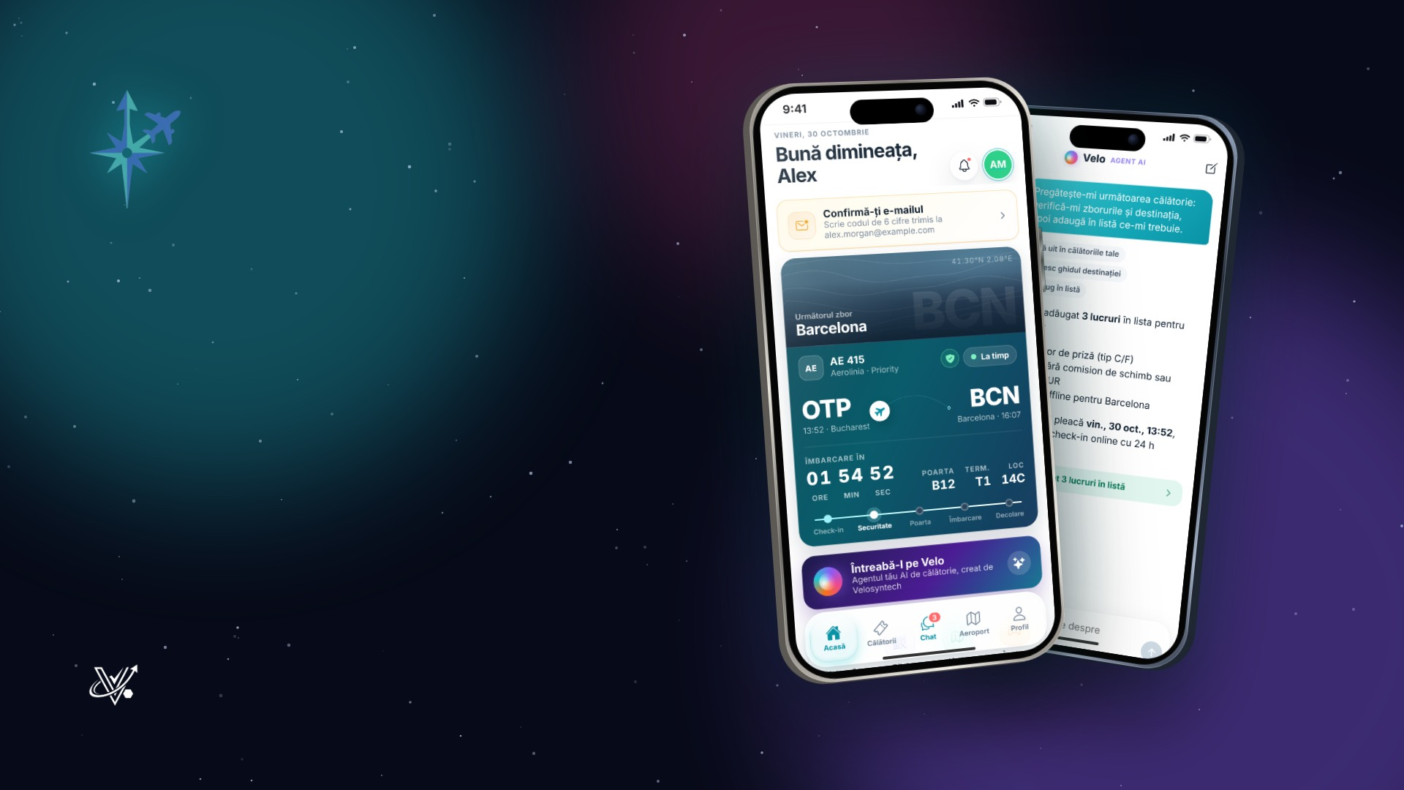
HACKATHON CRAIOVA V2.0
Gatemate
Copilotul tău de călătorie, de la casă până la poartă.
Zboruri · Porți · Hărți · AI
dezvoltat de VELOSYNTECH
Notes:
Bună! Suntem Velosyntech și vă prezentăm Gatemate: o aplicație care te însoțește în toată călătoria cu avionul, de acasă până la poarta de îmbarcare.

Slide 2
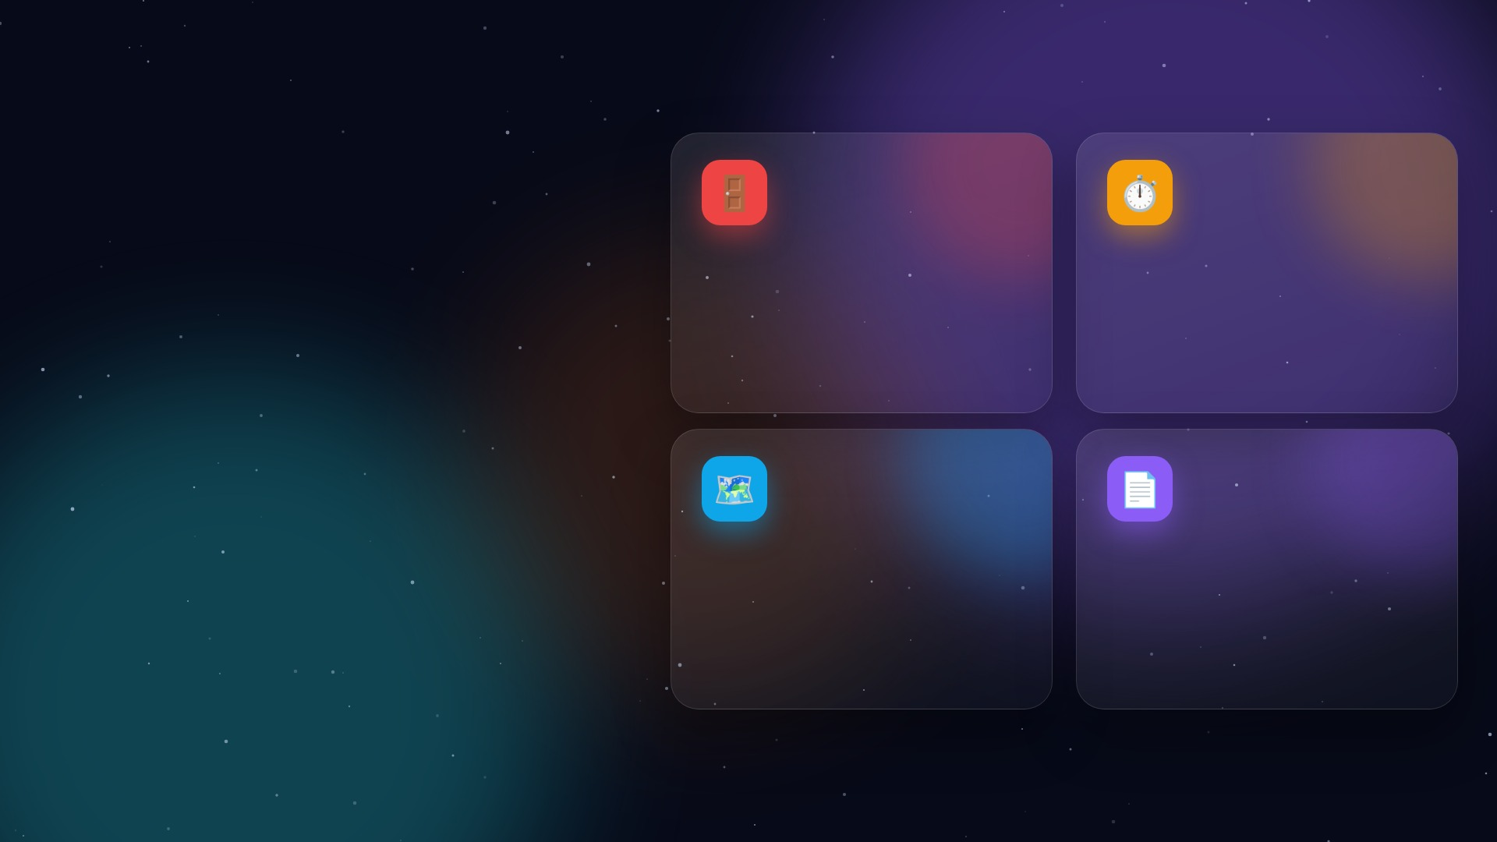
PROBLEMA
Zborul începe mult înainte de decolare. Și e plin de stres
Porți schimbate în ultima clipă
Întârzieri fără explicații
Afli prea târziu, din difuzoare sau de pe un ecran din celălalt capăt al terminalului.
Nu știi ce drepturi ai, cui ceri despăgubirea și cât poți primi.
Fiecare călător jonglează cu e-mailuri, aplicații ale companiilor, ecrane de plecări și grupuri de WhatsApp. Informația importantă vine prea târziu sau deloc.
Aeroporturi necunoscute
Acte, reguli și bagaje
Unde e poarta? Dar cafeneaua, toaleta, farmacia sau bancomatul?
Informații împrăștiate pe zeci de site-uri, aplicații și e-mailuri.
Notes:
Problema: informația despre zbor e fragmentată. Porți schimbate, întârzieri, aeroporturi pe care nu le cunoști și reguli diferite peste tot.

Slide 3
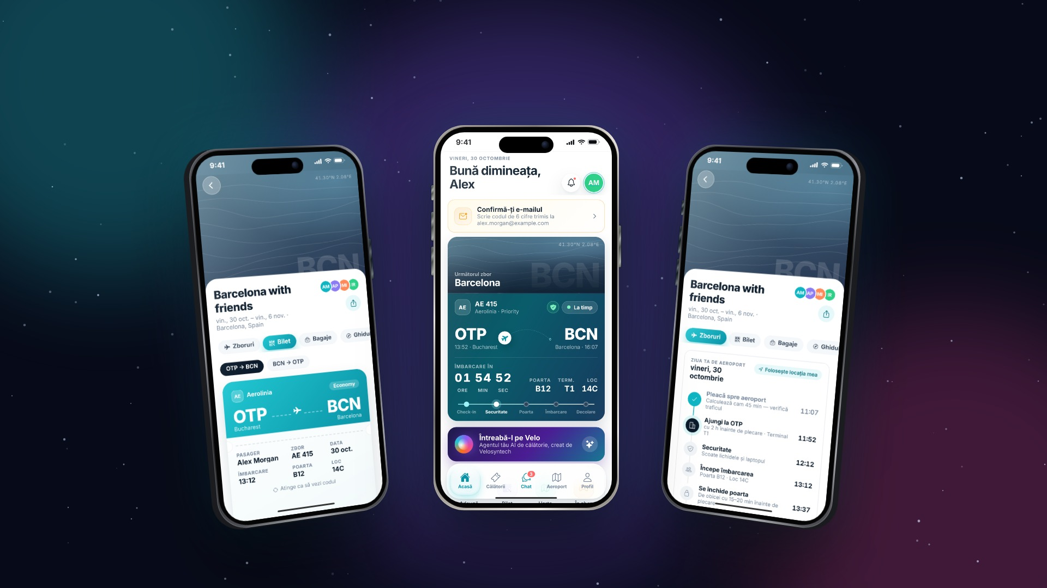
SOLUȚIA
Tot zborul tău, într-o singură aplicație
Card de îmbarcare offline
Ziua de zbor, minut cu minut
Numărătoare până la îmbarcare
Notes:
Gatemate adună totul într-un singur loc: cardul de îmbarcare, zborul, poarta, numărătoarea până la îmbarcare și planul zilei de zbor.

Slide 4
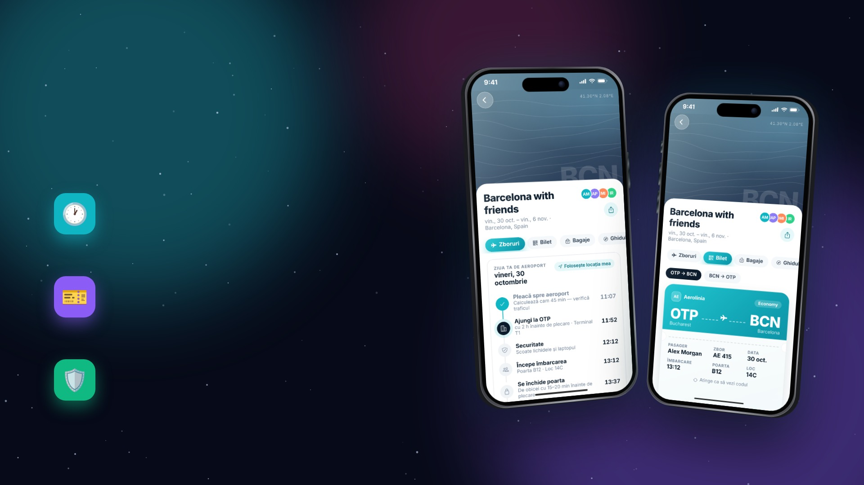
ZIUA DE ZBOR
De acasă până la poartă, pas cu pas
Planul zilei de zbor
Când pleci de acasă, check-in, control de securitate, îmbarcare, cu ore calculate pentru tine.
Card de îmbarcare offline
Scanat o singură dată, stocat criptat pe telefon. Merge și fără internet.
Bilete verificate pe numele tău
Nimeni nu poate adăuga zborul altcuiva în contul lui.
Notes:
Ziua zborului: aplicația îți spune exact când să pleci, ce urmează și îți ține cardul de îmbarcare offline.

Slide 5
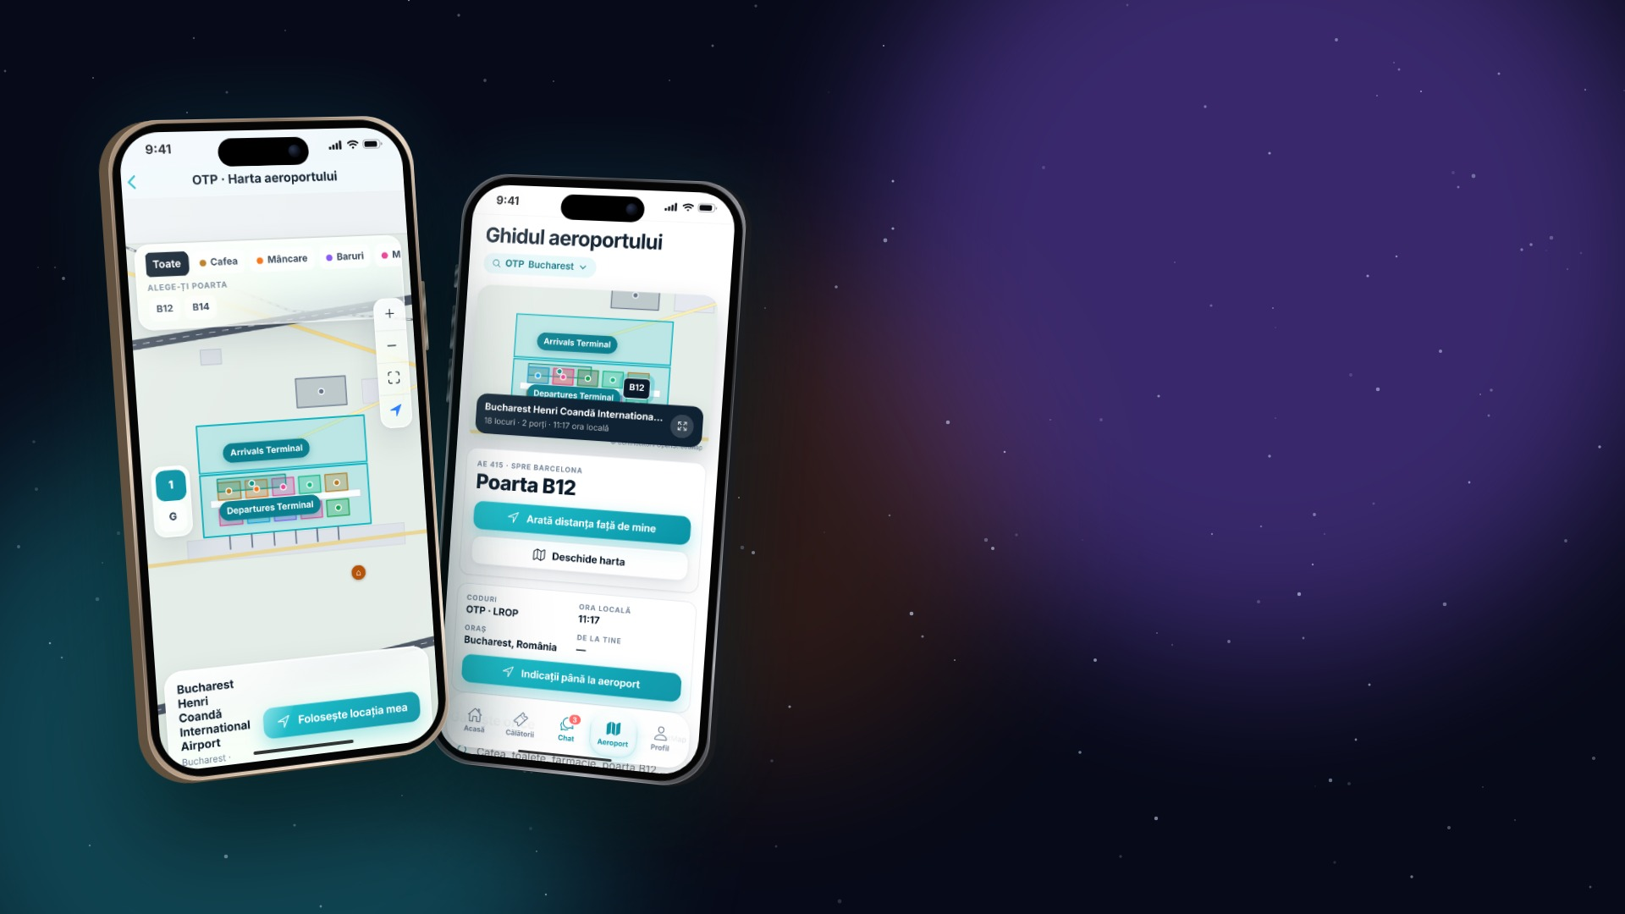
HĂRȚI DE AEROPORT
Fiecare poartă, cafenea și toaletă. Desenate pentru tine
Planuri de aeroport desenate din OpenStreetMap: terminale, etaje, porți și magazine conturate. Se încarcă instant și merg offline.
☕ Cafenele
🍴 Restaurante
🛍️ Magazine
🚻 Toalete
💊 Farmacii
💶 Bancomate
🛋️ Lounge-uri
🅿️ Parcări
Peste 5.300 de aeroporturi din toată lumea.
Notes:
Hărțile de aeroport: le desenăm din OpenStreetMap, cu fiecare cafenea, magazin și poartă, și funcționează și offline.

Slide 6

LIVE
Urmărim zborul în timp real
📡
Radar ADS-B
Vedem avionul când decolează și când aterizează.
🔔
Alerte instant
Poartă, întârziere, îmbarcare: notificare pe telefon.
BCN
🌍
În limba ta
Mesajele vin în limba în care folosești aplicația.
OTP
Notes:
Urmărim avionul live prin radar ADS-B și trimitem alerte instant când se schimbă poarta sau ora, în limba utilizatorului.

Slide 7
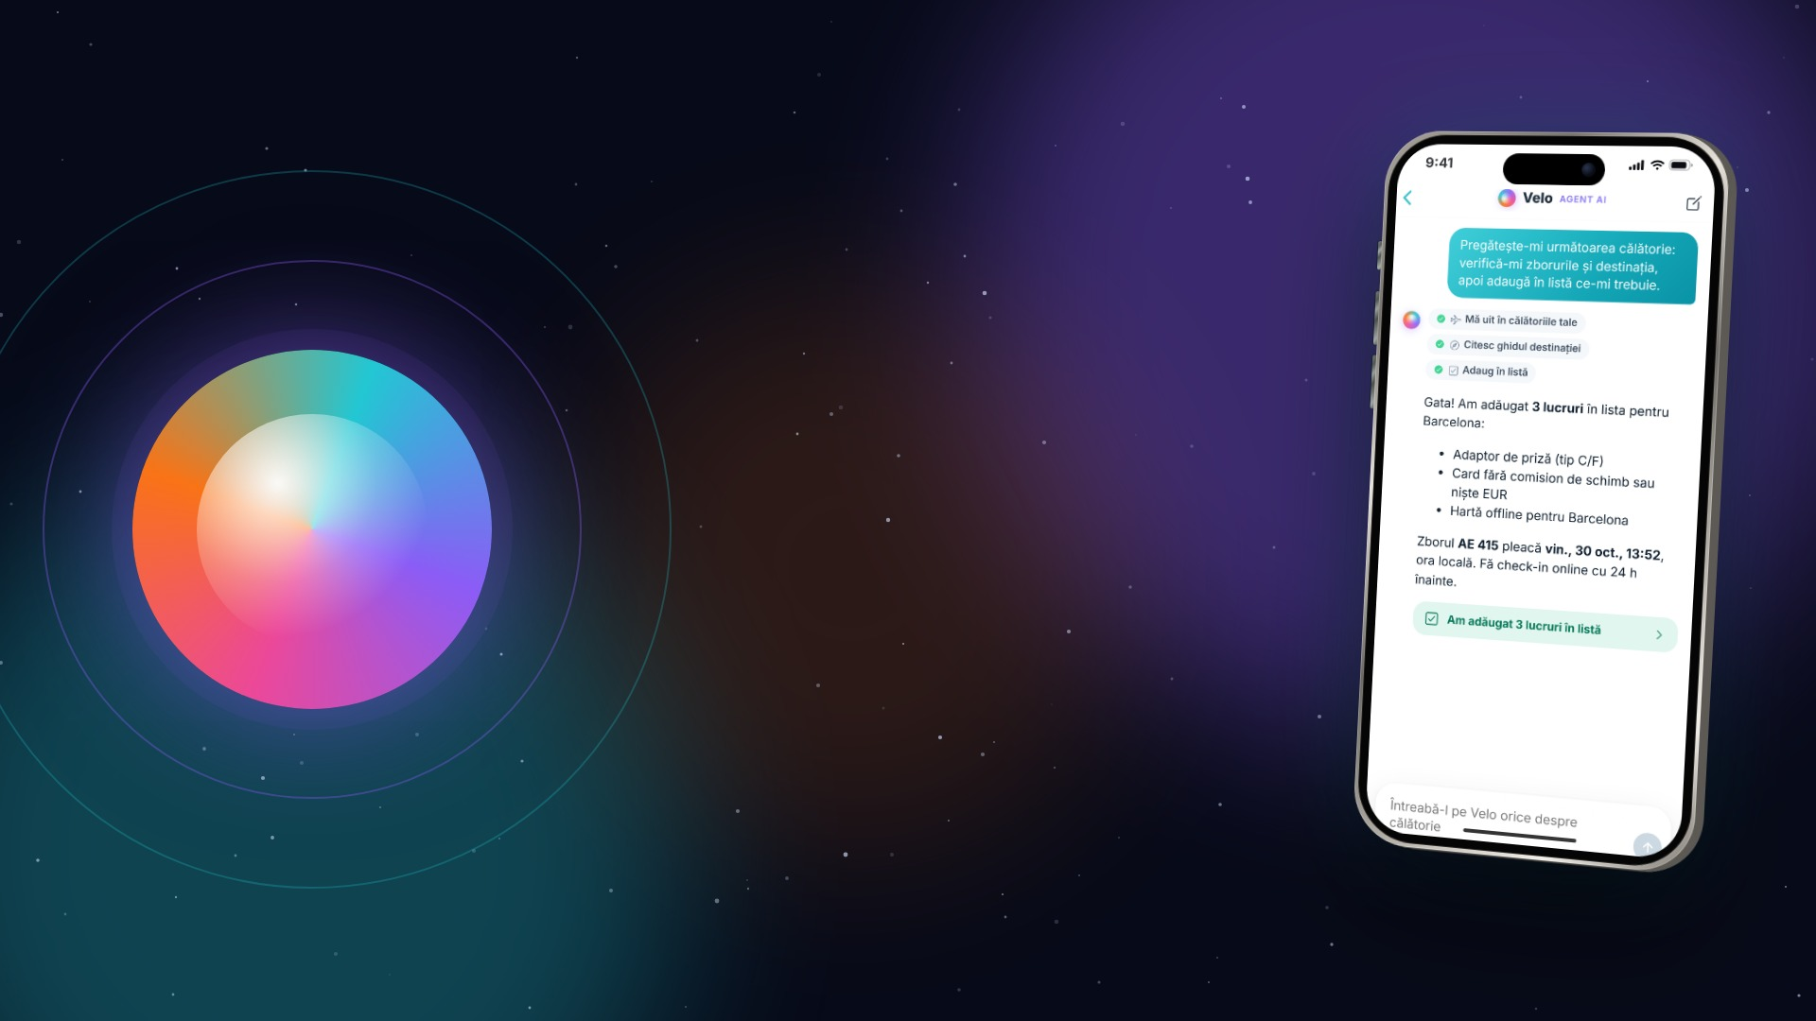
INTELIGENȚĂ ARTIFICIALĂ
Velo, agentul AI de călătorie
Nu doar răspunde. Îți cunoaște zborurile, caută informații actuale și face lucruri pentru tine.
✓ Se uită în călătoriile tale
✓ Citește ghidul destinației
✓ Caută pe web reguli la zi
✓ Calculează despăgubirea EU261
✓ Adaugă singur în lista ta de bagaje
✦ Creat de Velosyntech · powered by Claude
Notes:
Velo e agentul nostru AI. Folosește date reale din contul utilizatorului și unelte: zboruri, ghiduri, curs valutar, drepturi EU261, căutare pe web, și poate adăuga singur lucruri în lista de bagaje.

Slide 8
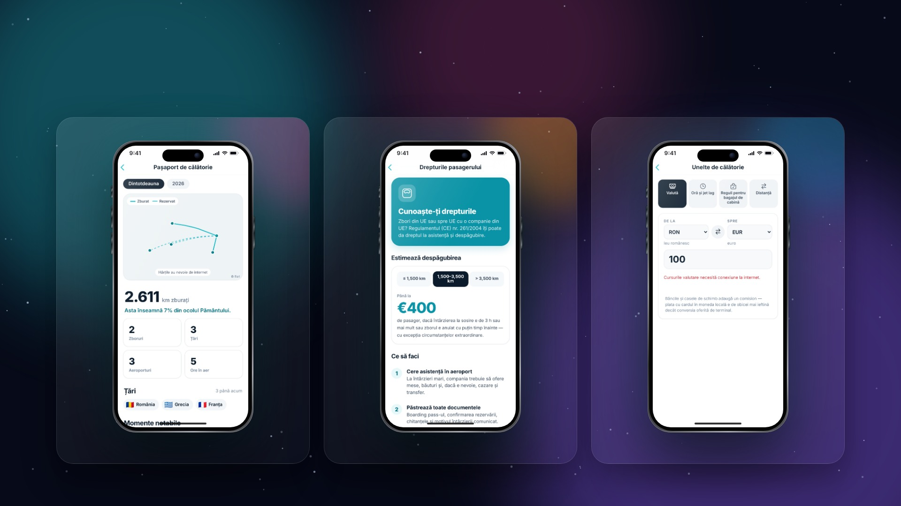
MAI MULT DECÂT UN BILET
Explorează, înțelege, păstrează amintirile
Pașaport de călătorie
Drepturile tale EU261
Unelte de călătorie
Harta zborurilor tale, țări vizitate și un card de distribuit.
Calculăm pe loc cât poți primi pentru o întârziere.
Curs valutar, fus orar și jet lag, reguli pentru bagaje.
Notes:
Pe lângă zbor: pașaport de călătorie cu harta lumii, calculator pentru drepturile EU261 și unelte practice.

Slide 9
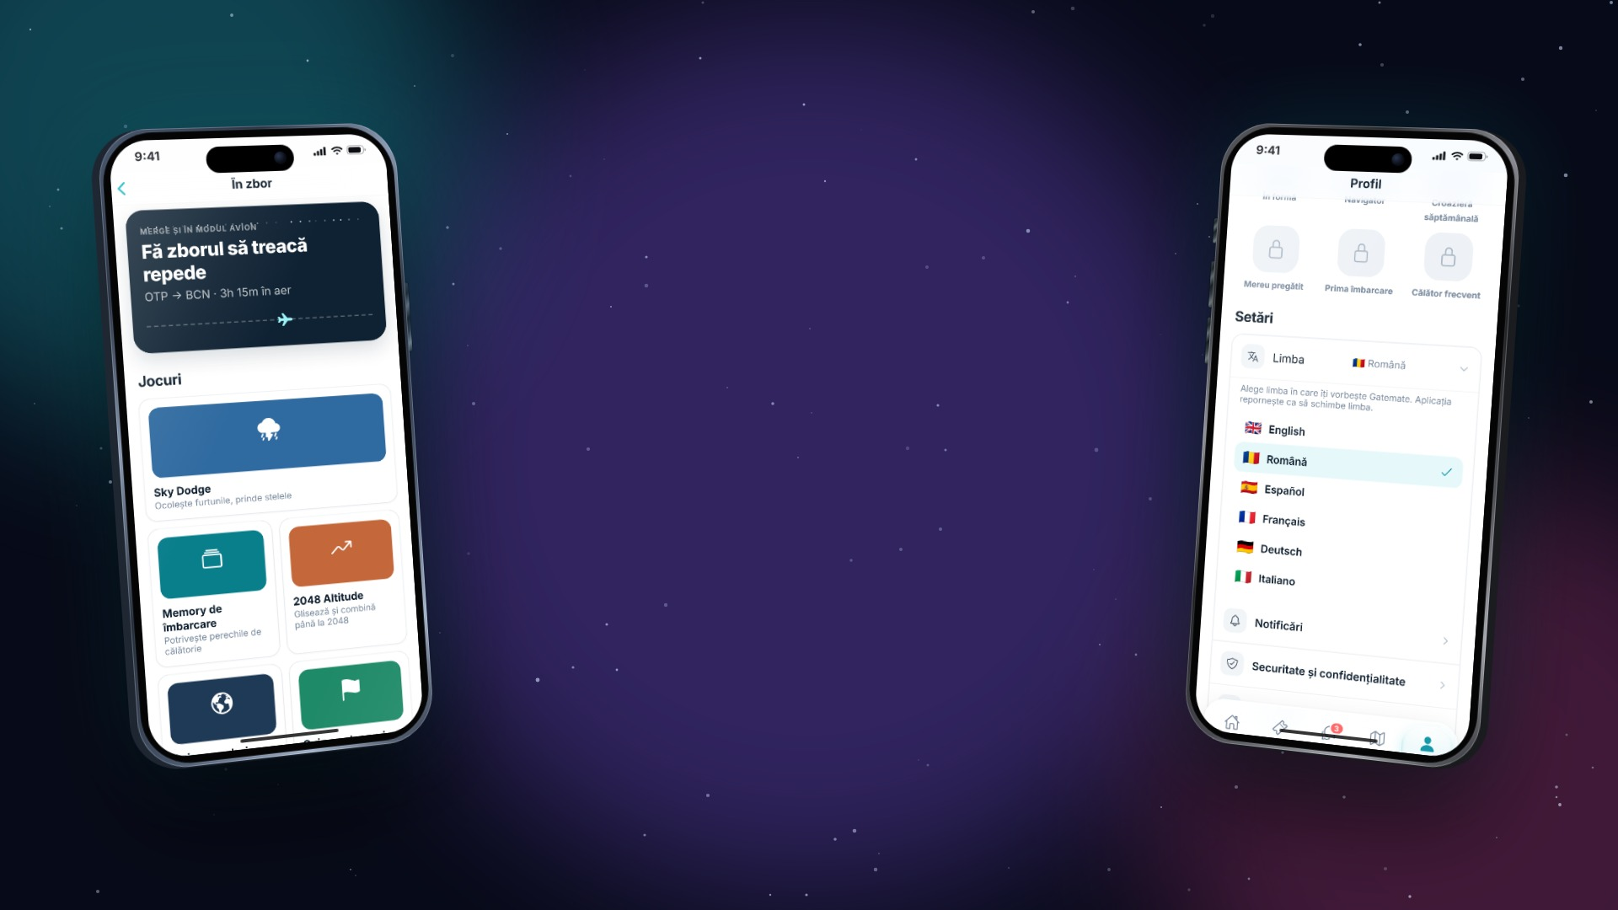
ÎN ZBOR ȘI ORIUNDE
Jocuri fără Wi-Fi și 6 limbi
7 jocuri, respirație ghidată și stretching pe scaun, toate offline. Aplicația urmează automat limba telefonului.
🇷🇴 Română
🇬🇧 English
🇪🇸 Español
🇫🇷 Français
🇩🇪 Deutsch
🇮🇹 Italiano
Notes:
Aplicația are jocuri pentru zbor care merg fără internet și e tradusă în 6 limbi, inclusiv română.

Slide 10
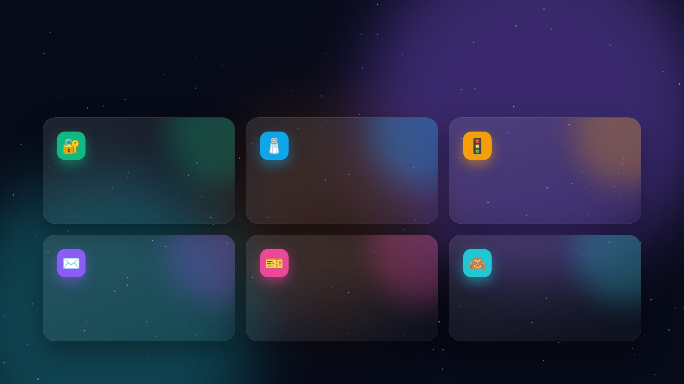
SECURITATE
Construită din prima zi să fie sigură
Tokenuri în Keychain
Parole cu Argon2
Limitare de încercări
Autentificarea stă în zona securizată a telefonului.
Standardul recomandat pentru parole.
Protecție la atacuri de tip brute force.
E-mail verificat
Bilete pe numele tău
Fără reclame și tracking
Cod de 6 cifre la crearea contului.
Verificăm că biletul îți aparține.
Datele tale nu se vând. Niciodată.
Notes:
Securitate: tokenuri în Keychain, parole Argon2, limitare de încercări, verificare e-mail, bilete verificate pe nume și zero reclame.

Slide 11

TEHNOLOGIE
Cum funcționează
🤖 Velo (AI)
Claude, cu unelte proprii
📱 Aplicația mobilă
⚙️ Serverul
Ionic + Angular
Capacitor: iOS și Android
Funcționează offline, date criptate
Spring Boot 4 · Java 21
API REST + alerte live
PostgreSQL
🛰️ Date live
Radar ADS-B · status zboruri
🗺️ Date deschise
Fiecare push pe GitHub ajunge automat în producție. 33 de teste automate pe server.
OpenStreetMap · Wikidata · BCE
Notes:
Arhitectura: aplicație Ionic Angular cu Capacitor pentru iOS și Android, server Spring Boot cu PostgreSQL, Claude pentru Velo, plus date live și date deschise.

Slide 12

ÎN CIFRE
Gatemate, astăzi
5.300+
6
34
1
33
aeroporturi
limbi
ecrane
agent AI
teste automate
Notes:
Câteva cifre: peste 5.300 de aeroporturi, 6 limbi, 34 de ecrane, un agent AI și 33 de teste automate pe server.

Slide 13

MODEL DE BUSINESS
Gratuit pentru toți. Pro pentru cine zboară des
Gratuit
Gatemate Pro
0 €
2,99 € / lună
3 călătorii viitoare în același timp
20 de mesaje Velo pe zi
Card de îmbarcare, alerte, hărți
Jocuri, ghiduri, 6 limbi
sau 19,99 € pe an, cu 7 zile gratuit
Călătorii nelimitate
200 de mesaje Velo pe zi
Ghiduri complete de oraș
Decontare cheltuieli în grup
Notes:
Modelul: aplicația e gratuită, iar Gatemate Pro costă 2,99 euro pe lună sau 19,99 pe an, prin App Store și Google Play.

Slide 14

CE URMEAZĂ
Drumul de aici înainte
1
2
3
4
Acum
Următorul pas
Parteneriate
Velo proactiv
Aplicația funcționează: iOS, Android și web, server în producție.
Lansare în App Store și Google Play.
Aeroporturi și companii aeriene, date oficiale de poartă.
Agentul te anunță singur și rezolvă probleme înainte să apară.
Notes:
Pașii următori: publicarea în magazine, parteneriate cu aeroporturi și companii aeriene și un Velo care te ajută proactiv.

Slide 15

Mulțumim!
Încearcă Gatemate chiar acum, la standul nostru.
Hackathon Craiova v2.0
VELOSYNTECH · velosyntech.com
Notes:
Mulțumim! Vă invităm să încercați aplicația la standul nostru.

